Slide 1

Assemblea
Ordinaria
2024
parte 3

Slide 2

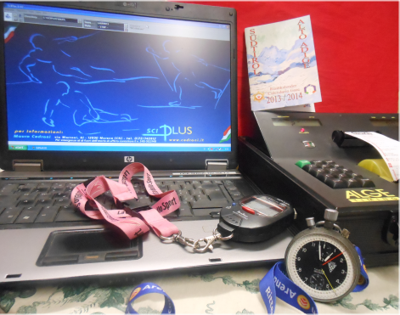

… e veniamo a noi
per esaminare
i più attivi
come numero annuale
di servizi

Slide 3




IL PODIO
Dario Costa
107
Sergio
Miggiano
105
Mauro
Mischiatti
103
2
1
3

Slide 4

Dopo il podio la graduatoria
dei migliori 40

Slide 5
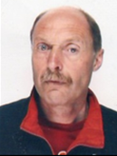


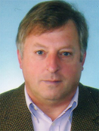






1
Costa Dario
107
-2
2
Miggiano Sergio
105
+36
3
Mischiatti Mauro
103
+25
4
Ambach Toni
100
+1
5
Stegher Mario
91
+1
6
Sartori Guido
87
+21
7
Frasnelli Alfredo
81
+27
8
Metz Hansjoerg
73
-5
9
Grassl Walter
65
-17
10
Spicca Paolo
64
-1

Slide 6










11
Mussi Bruno
62
-13
12
Todesco Mauro
60
-10
13
Todesco Federica
59
+10
14
Scafuto Antonio
58
+6
15
Goldin Roberto
57
+22
15
Piras Giuseppe
57
-15
17
Mattolin Nicola
54
+18
17
Zoeschg Bruno
54
+18
18
Martini Tranquillo
52
+44
20
Prezzi Robert
50
+5

Slide 7










21
Santi Mauro
49
+19
22
Haeusl Maria Cristina
48
+9
23
Coller Guglielmo
45
+17
24
Fecchio Luca
44
-14
25
Cibin Matteo
43
+9
26
Mair Cristina
42
+2
26
Ossanna Tatiana
42
-1
28
Picone Vincenzo
40
+40
29
Semidoppio Paolo
38
+9
30
Innerbichler Erich
37
-2

Slide 8


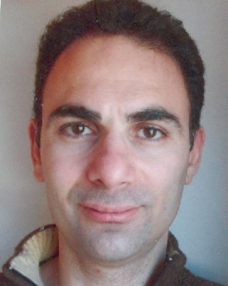







31
Amrain Martina
36
+27
32
Bergamo Alberto
35
-9
32
Troccoli Luca
35
==
34
Ducato Nicola
31
+10
34
Niedermair Karl
31
+2
36
Pramstaller Paul
29
-9
37
Berger Oskar
28
+3
37
Mussi Daniel
28
-7
39
Boatto Paolo
27
+6
39
Ferrari Cinzia
27
+6

Slide 9


Questi sono i primi 40. E gli altri?
Gli altri hanno fatto
quello che potevano e meriterebbero
anche loro di essere menzionati,
ma non c’è né il tempo né lo spazio.
Ad ogni modo la classifica dei servizi fatti
prosegue con altri 86 cronometristi
che con 26 servizi fino a 1 servizio sono
stati comunque presenti sui campi di gara.

Slide 10

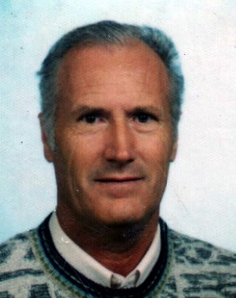

il salto del canguro
il canguro 2023 è:
Lo fa chi incrementa
maggiormente il numero di
servizi annuali
Tranquillo il redivivo
che fa un balzo in avanti
di ben 44 servizi
Avanti così Tranquillo!

Slide 11

A dir la verità ci sarebbe anche …
il salto del gambero
ma ce ne asteniamo, perché come già detto
ognuno di noi fa quello che può fare in base
ai suoi impegni od altro, e deve essere
comunque ringraziato.

Slide 12
Abbiamo visto la graduatoria annuale
dei servizi di cronometraggio in genere.
Ma poi c’è quella particolare
degli specializzati nella
elaborazione dei dati
vale a dire dei
COMPUTERMEN

Slide 13








1
Stegher Mario
85
2
Miggiano Sergio
47
3
Bergamo Alberto
31
4
Unterkofler Robert
24
5
Frasnelli Alfredo
18
6
Conte Sergio
12
6
Goldin Roberto
12
8
Pappalardo Salvatore
10
9
Piok Lukas
9
10
Ambach Anton
8

Slide 14





10
Mussi Daniel
8
12
Costa Dario
7
13
Linossi Stefano
2
13
Savoi Graziano
2
13
Zanella Claudio
2
Ai nostri computermen va un ringraziamento particolare
perché è grazie a loro se il nostro sito
viene visitato così frequentemente dagli addetti ai lavorI
per visionare le classifiche

Slide 15





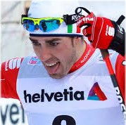
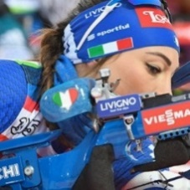



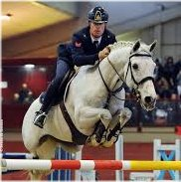
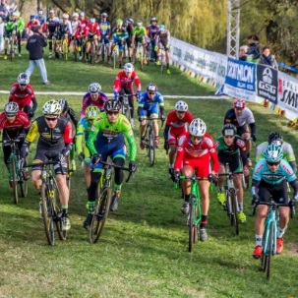
I PIU’ ASSIDUI
negli sport
più gettonati

Slide 16





Hockey
Mischiatti Mauro
74
Grassl Walter
60
Scafuto Antonio
55
Todesco Mauro
49
Haeusl Maria Cristina
47
Cibin Matteo
38

Slide 17


Sci Alpino
Miggiano Sergio
49
Spicca Paolo
44
Santi Mauro
38
Stegher Mario
35
Ambach Anton
34

Slide 18


Pallamano
Troccoli Luca
33
Pipino Daniela Patrizia
21
Todesco Federica
19
Mariano Sergio
17
Metz Hansjoerg
17

Slide 19



Atletica
(pista+strada)
Costa Dario
25
Stegher Mario
18
Sartori Guido
11
Frasnelli Alfredo
8
Mattolin Nicola
7

Slide 20



Ciclismo
(Strada+MTB)
Innerbichler Erich
13
Mussi Bruno
13
Conte Sergio
9
Bergamo Alberto
6
Miggiano Sergio
5

Slide 21

Fondo
Costa Dario
12
Sartori Guido
12
Stegher Mario
12
Camol Sante
7
Frasnelli Alfredo
6

Slide 22
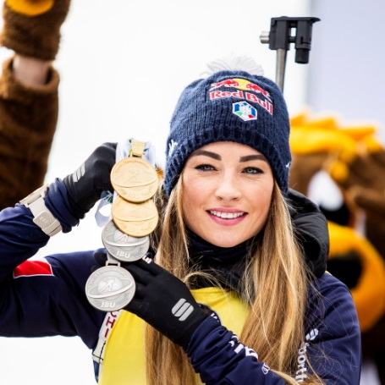

Biathlon
Stegher Mario
11
Sartori Guido
9
Ambach Toni
8
Costa Dario
8
Linossi Stefano
6

Slide 23

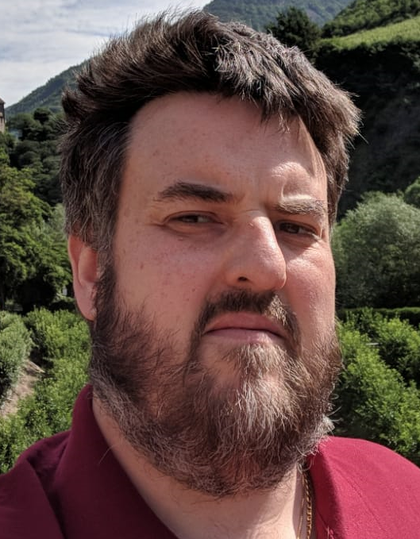
Nuoto
Picone Vincenzo
37
Frasnelli Alfredo
34
Piras Giuseppe
27
Martini Tranquillo
22
Unterkofler Robert
22

Slide 24




Slittino
Bergamo Alberto
14
Martini Tranquillo
10
Gschliesser Anton
5
Klotz Erica
4
Rungger Gabriel
4

Slide 25




Pattinaggio
Velocità
Boatto Paolo
9
Ferrari Cinzia
9
De Luca Michele
7
Semidoppio Paolo
5
Bottegal Gianni
2

Slide 26
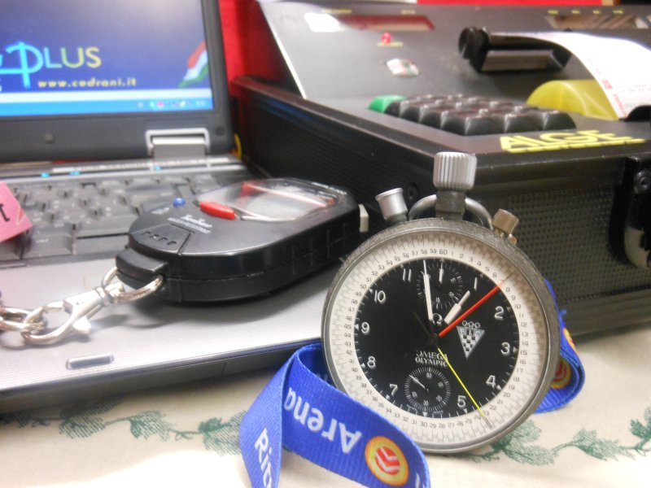
A conclusione dei
risultati che abbiamo
appena visto, vediamo
chi sono gli artefici

Slide 27
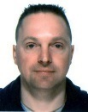
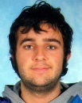
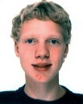
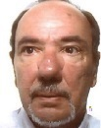
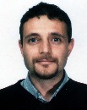

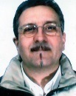
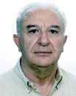
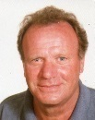
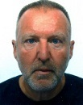
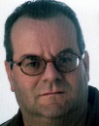
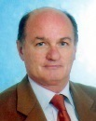
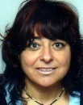
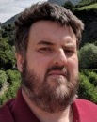

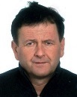
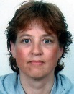
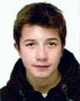
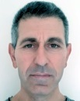
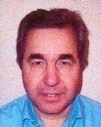

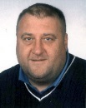
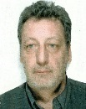
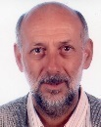
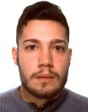
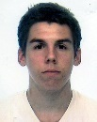
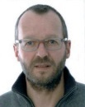
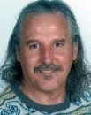
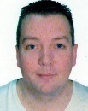
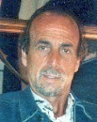
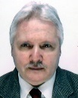
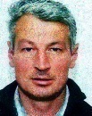
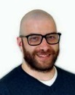
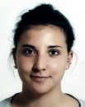
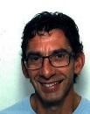
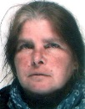
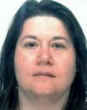
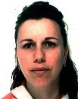
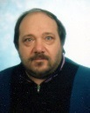
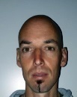
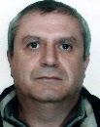




















































































Slide 28
EH SI. SIAMO TUTTI NOI
un team super collaudato
+
attrezzature all’avanguardia.
QUESTA E’ LA SOMMA
CHE FA LA DIFFERENZA!
Ed è grazie a questo formidabile lavoro
di squadra se i kronos altoatesini
si collocano costantemente
ai vertici nazionali

Slide 29

E un grazie da parte di tutti noi lo dobbiamo ai
D E S I G N A T O R I
per il loro diuturno, prezioso e talvolta ingrato compito che nella stagione scorsa li ha visti impegnati a coprire una per una le
1.274
Giornate-gara
Fine
parte 3

